Slide 1
Servlet

Slide 2
介绍
  WEB发展历程
  Servlet是什么？
  开发一个简单的Servlet
  HTML和Servlet的交互
  Servlet的相关组件

Slide 3
传统Web解决方案——静态
静态HTML
  文本
  图像
  http 超文本传输协议
静态web应用程序模型
  浏览器是客户端运行程序
  Web服务器做为一个文件共享服务器
  服务器上的内容都是静态的

Slide 4
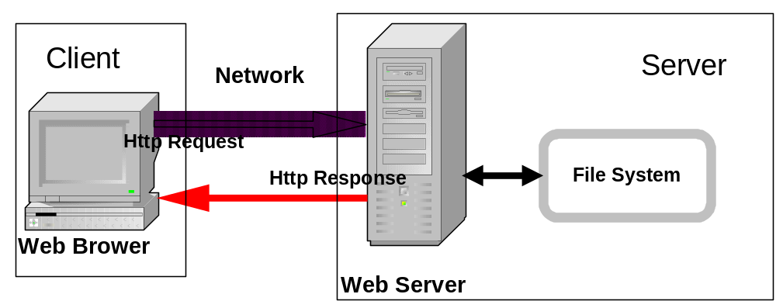
Web程序模型

Slide 5
Web技术革命——动态
动态Web模型
  对Web服务器的增强
  动态生成用户请求的页面 --- 动态数据
动态Web服务器的增强
  CGI（公共网关接口）
  Servlet 运行在服务器端的以多线程的方式处理客户端请求的小程序
  JSP（JavaServerPage）

Slide 6
公共网关接口(CGI)
CGI只是一个标准， Web怎样与应用程序交互产生动态内容，并没有和某种语言紧耦合在一起
  Java
  Perl
  C++
  Shell language
  Ruby
CGI的问题
  一个请求一个进程 ?username=zhangsan&password=123
  服务器安全性
写一个CGI应用程序是非常乏味的
  处理Get＆Post提交上来的数据，要写不同的方法分别对待
  需要手工解析HTTP的请求
  需要手工编码HTTP的响应

Slide 7
介绍
  WEB发展历程
  Servlet是什么
    运行在服务器端的，已多线程的方式处理客户端请求的小程序.
  开发一个简单的Servlet
  HTML和Servlet的交互
  Servlet的相关组件

Slide 8
符合CGI的实现——Servlet
J2EE动态Web模型
  Servlet是一个能产生动态web内容的Java 技术 – 生成动态页面，显示动态数据
  由容器管理 ---- tomcat(web容器)
  Servlet API会自动处理提交上来的值的解析和解码
  服务器端处理用户的请求和响应
Servlet是不依赖平台的的java类，被编译为中间字节码，可被动态装载运行于支持java的web服务器上。这里说的容器，有时也称它为servlet引擎（容器），提供Servlet功能的web服务器扩展,servelt通过一种由servlet容器实现的request/response范式(paradigm)与web客户机交互。

Slide 9
Servlet容器
servlet容器是web服务器或应用服务器的一部分，它们提供处理request并发送response的网络服务。servlet容器包含并管理着servlet对象的生命周期。

Slide 10
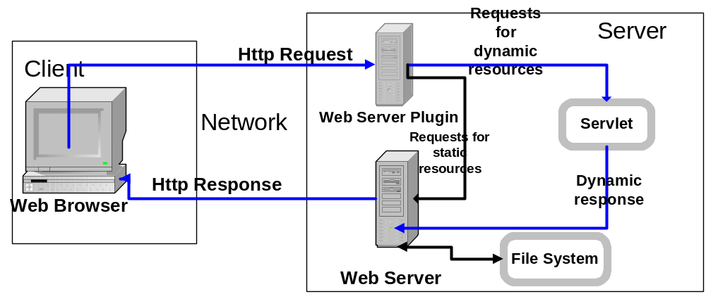
Servlet编程模型

Slide 11
Servlet执行流程
请求流程
  客户端发出一个请求URL，URL中的一部分是Servlet的名字。
  Web服务器转发请求到Servlet引擎，Servlet class的实例在其里面。
  Servlet引擎调用Servlet的方法。
  在HttpServlet中，Servlet的service方法最终将调用doPost()方法或者doGet()方法。
响应流程
  Servlet将动态响应请求，并把结果发到Web服务器。
  Web服务器发送动态生成的响应给客户端。

Slide 12
介绍
  WEB发展历程
  Servlet是什么
  开发一个简单的Servlet
  HTML和Servlet的交互
  Servlet的相关组件

Slide 13
编写Servlet
package com.zju.terry.servlet;
import java.io.*;
import javax.servlet.*;
public class HelloWorldServlet extends GenericServlet {
public void service(ServletRequest request, ServletResponse response)
throws ServletException, IOException {
response.setContentType("text/html");
PrintWriter out = response.getWriter();
out.println("<HTML>");
out.println(" <HEAD><TITLE>A Servlet</TITLE></HEAD>");
out.println(" <BODY>");
out.print(" This is ");
out.print(this.getClass());
out.println(", HelloWorld!");
out.println(" </BODY>");
out.println("</HTML>");
out.flush();
out.close();
}
}

Slide 14
Servlet发布到Web容器时的配置
发布到web服务器上的结构目录结构
${TOMCAT_HOME}/webapps/
|_webtest/
|_WEB-INF/
| |_classes/
| |_lib/
| |_web.xml
|_MyJsp.jsp
classes中大多时候存放编译好的Servlet（java class）
lib中存放要用到的第三方java包等
web.xml中是web应用程序的配置信息
WEB工程的描述文件，例如WEB工程所用到的Servlet、Filter、Tablib等等等等都在这个里面进行描述，WEB工程启动的时候会在这个里面找到具体所用到的类的路径，由此进行加载 .

Slide 15
配置Servlet—URL映射技术
servlet需要在web.xml中增加如下信息
<servlet>
<description>My first servlet</description>
<display-name>HelloWorld</display-name>
<servlet-name>HelloWorldServlet</servlet-name>
<servlet-class>com.zju.terry.servlet.HelloWorldServlet</servlet-class>
</servlet>
<servlet-mapping>
<servlet-name>HelloWorldServlet</servlet-name>
<url-pattern>/servlet/HelloWorldServlet</url-pattern>
</servlet-mapping>

Slide 16
启动Tomcat
刷新一下，然后重启Tomcat
在浏览器中输入http://localhost:8080/webtest/servlet/HelloWorldServlet
输出结果如下

Slide 17
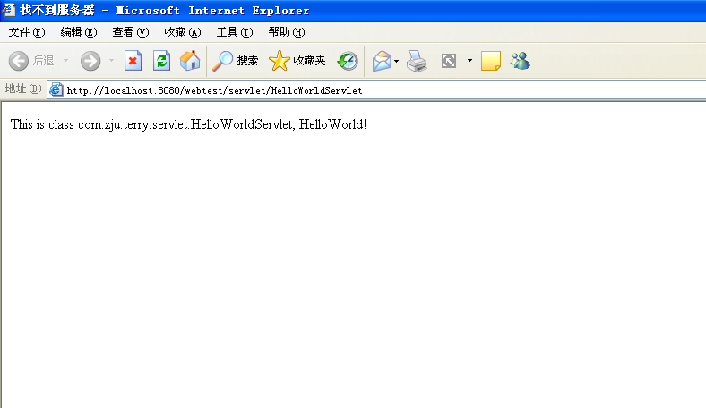

Slide 18
Servlet例子的详细分析
由上面例子看出Servlet实际上是一个实现了一些Servlet重要方法的Java类，发布到容器后，容器会根据请求和生命周期管理，调用此类中相应的方法完成客户请求。
配置Servlet:
Servlet-mapping, servlet-class
多半时间，我们需要通过HttpServlet来创建一个servlet，改写部分的Servlet接口方法

Slide 19
Servlet接口的定义
package javax.servlet;
public interface Servlet
{
public void init(ServletConfig config)
throws ServletException;
public void Service(ServletRequest request,
ServletResponse response)
throws ServletException, java.io.IOException;
public void destory();
public ServletConfig getServletConfig();
public String getServletInfo();
}

Slide 20
init方法
  Servlet在处理请求之前往往需要在最开始执行一次初始化操作。在servlet第一次装载之后，开始处理请求之前，init方法被servlet调用进行初始化工作。
  public void init(ServletConfig config)
service方法
  任何servlet的核心都是service方法，servlet引擎调用service方法来处理每一个来自浏览器的请求，然后响应客户端。
  service方法是每个应用中的servlet都必须实现的方法。
  public void service(ServletRequest request, ServletResponse response)
destory方法
在servlet引擎卸载servlet之前，它调用destory方法进行一些必要的清 理工作，通常包括关闭数据库连接、打开的文件、以及网络连接
getServletInfo方法
  一般不重写，Servlet API的文件建议使用GetServletInfo方法返回诸如作者、版本和版权的信息。如果要重写，最好返回尽量简单的信息。
getServletConfig方法
  除非想亲自追踪对象config，否则一般来说不要重写这个方法.

Slide 21
GenericServlet vs. HttpServlet
HttpServlet有更多的方法和特别针对于Http协议的request/response对象。
HttpServlet将Get＆Post的请求用不同的方法分开处理。
因此，大多数时候，我们选择HttpServlet而不是GenericServlet做为我们的servlet的基类。
HttpServlet中新增的方法
doGet方法
  protected void doGet(HttpServletRequest req, HttpServletResponse res)
doPost方法
  protected void doPost(HttpServletRequest req, HttpServletResponse res)

Slide 22
介绍
  WEB发展历程
  Servlet是什么？
  开发一个简单的Servlet
  HTML和Servlet的交互
  Servlet的相关组件

Slide 23
HTML和Servlet
如何提交数据到服务器
  URL重写
    http://localhost:8080/test/index.jsp?name=jjh
    request.getParameter(“name”);
  Form表单提交内容
    Get方式提交
    Post方式提交
服务器端内容存取
  request.setAttribute();
  session.setAttribute();
  Application.setattribute();

Slide 24
一个简单的HTML表单
<form action=“servlet/UserServlet”>
Name:
<input type=“text” name=“firstName”/>
<input type=“text” name=“lastName”/><br/>
Sex:
<input type=“radio” checked name=“sex” value=“male”/>Male
<input type=“radio” name=“sex” value=“female”/>Female
<input type=“radio” name=“sex” value=“alien”/>Alien<br/>
</form>

Slide 25
在Servlet中处理表单数据
public void doPost(HttpServletRequest req, HttpServletResponse res)… {
…
String firstName = request.getParameter (“firstName”);
String lastName = request.getParameter (“lastName”);
String sex = request.getParameter (“sex”);
…
}

Slide 26
介绍
  WEB发展历程
  Servlet是什么？
  开发一个简单的Servlet
  HTML和Servlet的交互
  Servlet的相关组件

Slide 27
ServletRequest
常用方法
  public String getParameter(String name)
  public String[] getParameterValues(String name)
  取得表单提交的参数
  public Object getAttribute(String name)
  public void setAttribute(String name, Object attr)
  public void removeAttribute(String name)
  request对象属性的相关操作
  public String getServerName()
  public int getServerPort()
  public String getRemoteHost()
  public String getRemoteAddr()
  获取协议方面的信息
  …

Slide 28
HttpServletRequest
为已存在ServletRequest接口增加HTTP特定的功能
  public String getMethod()
  取得提交方式，是Post还是Get
  public Session getSession()
  …

Slide 29
ServletContext-application
ServletContext对象包含有servlet引擎和servlet环境的相关信息。可以通过调用this.getServletContext()得到。
一个应用程序中的所有servlet都共享一个ServletContext，所以它的getAttribute、setAttribute和removeAttribute中的数据是全局共享的。
getInitParameterNames()一类的方法可以得到容器初始化时的所有参数。

Slide 30
ServletContext
记录信息
  public void log(String message)
调用其他servlet和JSP，可以使用RequestDispatcher对象来引用或者跳转到其他的JSP或servlet。可以使用ServletContext对象，通过getRequestDispatcher或者getNamedDispatcher方法来找到请求调度器
  public RequestDispatcher getRequestDispatcher(String url)
  public RequestDispatcher getNamedDispatcher(String name)
请求调度器允许访问服务器上的任何资源，并不局限于servlet和JSP

Slide 31
ServletResponse
设定内容类型和长度
  public void setContextType(String contextType)
  response.setContextType(“text/html; charset=ISO-8859-1”);
  public void setContextLength(int contentLength)
打开一个输出流
  public ServletOutputStream getOutputStream() throws IOException
  二进制流
  public PrintWriter getWriter() throws IOException
  字符数据文本流

Slide 32
HttpServletResponse
和HttpServletRequest一样，是对ServletResponse的一个扩展，主要增加了一些针对于Http的特定方法。
让浏览器重定向
  public void sendRedirect(String redirectURL)
  和forward（重定向）的区别

Slide 33
HttpSession
Http是无状态的会话协议
Session的目的就是为了能在服务器保存会话期间用户的相关信息
session处理的难点在于服务器无法知道session是不是已经终止了，因为服务器和浏览器大部分时间里处于互相不连接的状态。所以要么调用invalidate方法或者未连接时间超过某个设定的超时，session就会终止。

Slide 34
HttpSession
存储和接收属性对象
  public Object getAttribute(String name)
  public void setAttribute(String name, Object value)
  public void removeAttribute(String name)
控制session的终止
  public void invalidate()
  public void setMaxInactiveInterval(int interval)

Slide 35
总结
Servlet是J2EE非常重要的一个组成部分，其依托Java的强大功能，几乎无所不能。
Servlet就是一个必须实现servlet接口的java类。
Servlet擅长的是逻辑处理，页面显示的内容交给JSP处理比较合适。

Slide 36
回顾:
request.getParameter()
Request.getParameterValues()
Request.setCharacterEncoding()
request.getRequestDispatcher(path).forward()
Request.setAttribute();
Request.getAttribute();
Request.removeAttribute();
response.setCharacterEncoding()
Response.sendRedirect()
response.sendRedirect(basePath+"servlet/PayServlet");

Slide 37
HttpSession –session
session.setAttribute()
session.getAttribute()
session.removeAttribute(name)
session.setMaxInactiveInterval(1000)
session.invalidate();
ServletContext – application
application.setAttribute()
application.getAttribute()
application.removeAttribute()

Slide 38
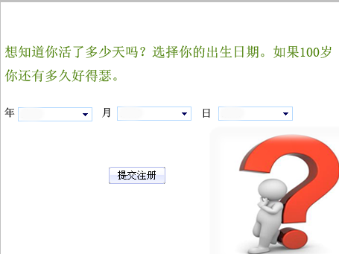
练习一
Servlet练习
  声明一个函数，返回值是自己到现在为止存在在这个世界上多少天。
  在servlet中计算出自己如果能活到100岁，还有多少天可以活。
  输出结果给客户端

Slide 39
练习二
编写一个简单的登陆验证程序
功能
  起始页是一个登陆页面
  用户输入用户名和密码，提交到一个验证的servlet
  Servlet中到后台数据库中判断是否有该用户存在.
  如果登陆成功返回一个页面 显示用户的详细信息
  如果失败，让用户重新登录
  界面效果如下：
  要求：一张表存放用户的账号，密码，名称、年龄、性别、职业、工资收入、家庭住址、联系电话、联系邮箱等信息
  详细信息中也要有密码

Slide 40
代码的要求
  命名正确（类 属性 包）
  分包清晰
  注意代码的执行效率

Slide 41
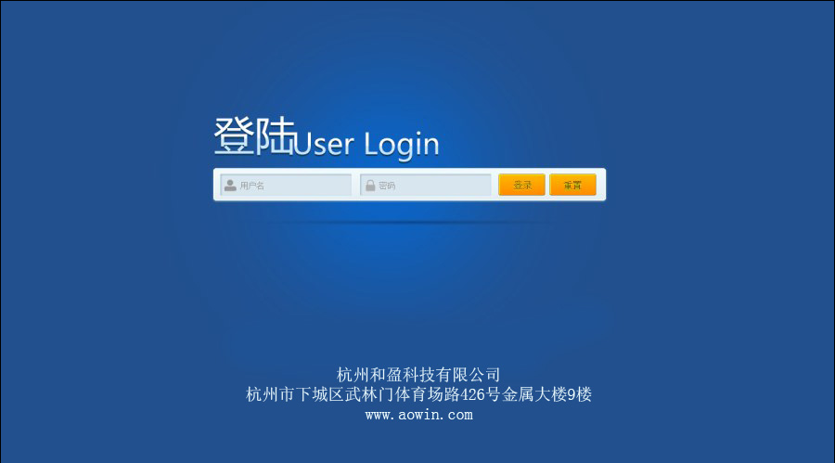
练习二的界面效果

Slide 42
练习三
将上一节课程的JS项目和数据库连接
购物系统(界面参考JS购物项目)
表格：
用户表
产品表
购物车表

Slide 43
The End!

